Slide 1

Tudományos szoftverek tervezése
Dr. ing. Claudiu Pozna
Horváth Ernö

Slide 2

Adatok
Dr. ing. Claudiu Pozna
http://www.sze.hu/~pozna/
Horváth Ernö
http://www.sze.hu/~herno/
Tanszéki honlap
http://it.sze.hu

Slide 3




Csapatok (tervezet)
1.
Kinematika
(kinematics)
2.
Játéklogika
(game theory)
3.
Képfeldolgozás
(image processing)
4.
Kinect
(Kinect)

Slide 4
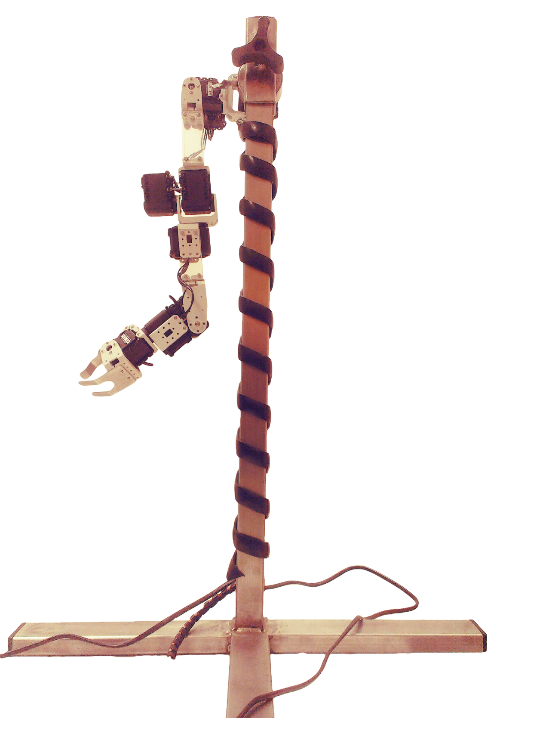
1. Csapat - Kinematika
Robotis Dynamixel AX-12 Servo

Slide 5
1. Csapat - Kinematika
Cél:
Gyufásdoboz (bábu, kupak, stb.) felvétele meghatározott helyről és egy másik helyre tétele.
Kimenetek:
Jelzés, ha kész
Bemenetek:
Honnan kell felemelni?
Hova kell tenni?

Slide 6
1. Csapat - Kinematika
„A kinematika (mozgástan) a fizika azon részterülete, amelynek feladata a mozgások leírása. A mozgástant hagyományosan a mechanika tudományágába soroljuk, de feladata alapvetően matematikai jellegű. A mozgások leírása alatt azt értjük, hogy tetszőleges időpontban meghatározzuk egy test helyét, illetve helyzetét egy másik testhez képest.”
- Wikipedia

Slide 7
2. Csapat - Játéklogika
Cél:
A játék levezénylése. (Multiplayer, Single player, 3x3, 4x4, stb.)
Kimenetek:
Mit hova tegyen a kar
Bemenetek:
A játék beállításai
Mi hol van jelenleg

Slide 8
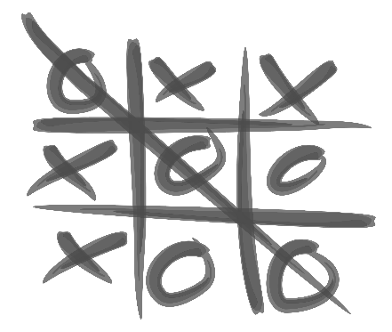
2. Csapat - Játéklogika
Szabályok, algoritmus

Slide 9
3. Csapat - Képfeldolgozás
Cél:
A csapat célja a pálya és a körülötte lévő eszközök felismerése
Kimenetek:
A pályán és körülötte lévő eszközök pozíciója
Bemenetek:
A kamera képe

Slide 10
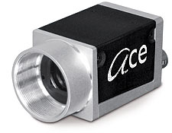
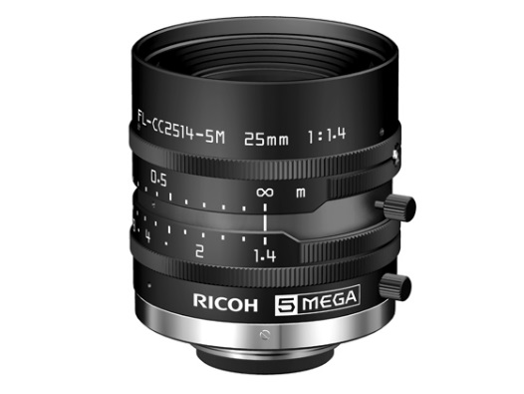
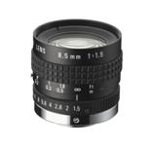
3. Csapat - Képfeldolgozás
Basler ace acA640-90gm
f8.5mm és f25mm

Slide 11
3. Csapat - Képfeldolgozás
Basler ace acA640-90gm
f8.5mm és f25mm

Slide 12
4. Csapat - Kinect
Cél:
A csapat feladata a robotkar helyzetének és a bábuk helyének pontosítása a depth view segítségével.
Kimenetek:
3D pozíciók
Bemenetek:
Depth data

Slide 13
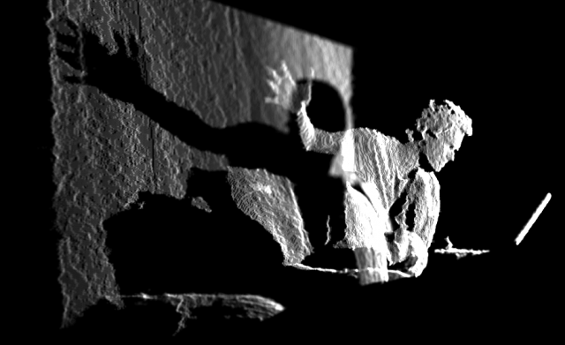
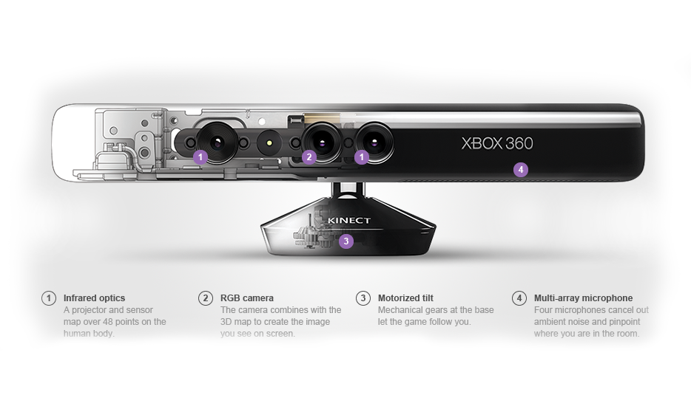
4. Csapat - Kinect

Slide 14




IDE?
 | MATLAB | Visual Basic | C++ | C# | LabVIEW
 | + | + | + | + | +
 | + | + | + | + | +
 | - | - | + | + | +
 | - | ~ | ~ | + | +

Slide 15

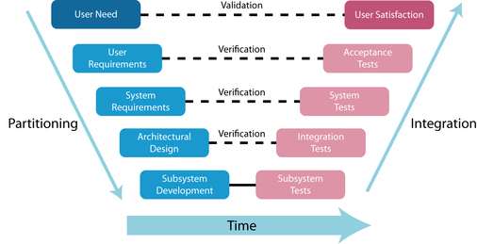
Követelmények
Kérdések, kérdések, kérdések,
V diagram

Slide 16

Ha nem tudok programozni…
Dokumentáció
Firmware frissítések
Irodalomkutatás
Szervezési feladatok
Prezentáció
"Bábuk" készítése
Kinematika számítása
Kamerás méréssel kapcsolatos feladatok

Slide 17




Csapatok eloszlása

Slide 18

Feladatok
Jövö órára:
Csapatbeosztás
Kérdések
Olvasnivaló
Dynamixel SDK
Basler Pylon SDK
Kinect SDK

Slide 19
Köszönöm a figyelmet!

